Slide 1
Spring Security
PS

Slide 2
Spring Security 认证流程
认证处理流程
认证结果如何在多个请求之间共享
获取用户认证信息

Slide 3
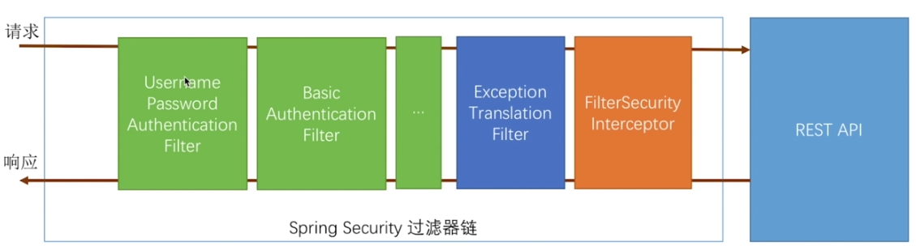
Spring Security基本原理

Slide 4
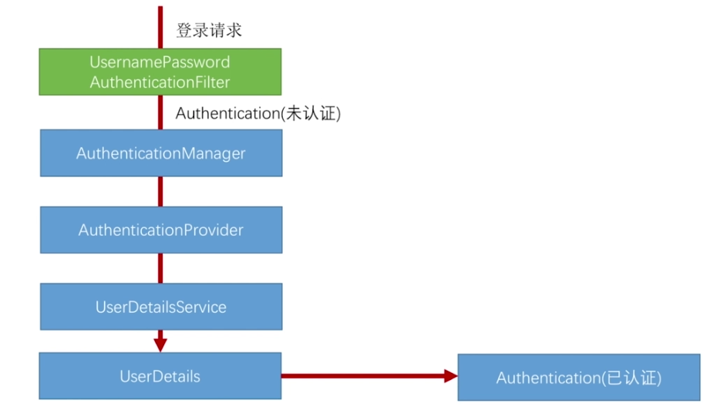
认证流程的核心类

